Slide 1
Descrição Geral sobre a COVID-19 e Prevenção de Infeções e Prioridades de Controlo em Contextos de Cuidados de Saúde fora dos EUA
O documento pode ser encontrado em:
https://www.cdc.gov/coronavirus/2019-ncov/hcp/non-us-settings/overview/index.html

Slide 2
Esboço
Enquadramento sobre o coronavírus
Doença por Coronavírus 2019 (COVID-19)
  Emergência da COVID-19
  Transmissão
  Sintomas
Prevenção e tratamento da COVID-19
Prevenção e Controlo de Infeções (PCI) para a COVID-19

Slide 3
Enquadramento sobre o coronavírus

Slide 4
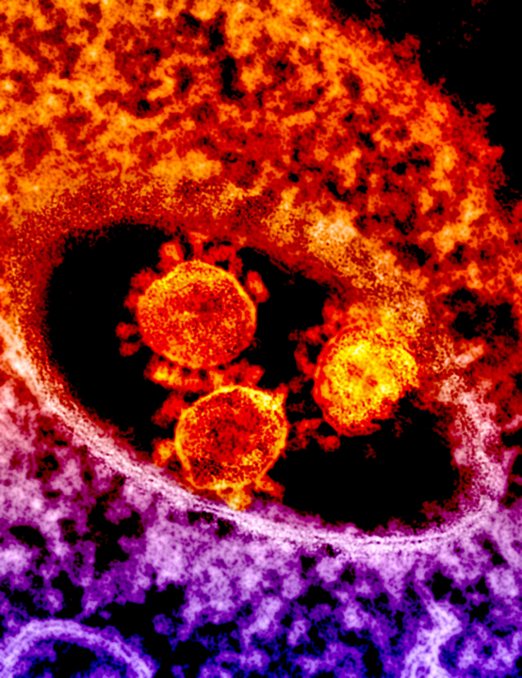
Coronavírus (CoV)
Os coronavírus são uma grande família de vírus que podem causar doenças em animais ou humanos
Nos humanos, vários coronavírus conhecidos podem causar infeções respiratórias
  Variando da constipação comum a doenças mais graves, como a síndrome respiratória aguda grave (severe acute respiratory syndrome, SARS), a síndrome respiratória do Médio Oriente (Middle East respiratory syndrome, MERS) e a doença por coronavírus 2019 (COVID-19).
Notes:
Os coronavírus são uma grande família de vírus que são comuns em muitas espécies diferentes de animais, incluindo camelos, bovinos, gatos e especialmente morcegos
Existem quatro coronavírus globais conhecidos que causam principalmente sintomas respiratórios frequentes
Raramente, os coronavírus dos animais podem infetar pessoas e, em seguida, serem transmitidos de pessoa para pessoa, como aconteceu com a MERS, a SARS e a recém-identificada COVID-19

Slide 5
Doença por Coronavírus 2019 (COVID-19)

Slide 6

COVID-19: Emergência
Identificada em Wuhan, China, em dezembro de 2019
A COVID-19 é causada pelo vírus SARS-CoV-2
No início do surto, foi comunicado que muitos doentes tinham uma ligação a um grande mercado de frutos do mar e animais vivos
  Posteriormente, não foi encontrada nenhuma ligação com o mercado indicando a transmissão da doença de pessoa para pessoa
Exportação relacionada com viagens de casos comunicados
https://www.healthpolicy-watch.org/
Notes:
O novo coronavírus de 2019 (SARS-CoV-2) é um novo vírus em seres humanos que causa doenças respiratórias e pode ser transmitido de pessoa para pessoa
O SARS-CoV-2 é um betacoronavírus, como o MERS e o SARS, todos os quais têm a sua provável origem em morcegos
As sequências do SARS-CoV-2 da China e de outros países são muito semelhantes entre si, sugerindo um provável aparecimento deste vírus a partir de um reservatório animal algures no final de 2019

Slide 7

COVID-19: Transmissão
A transmissão primária da COVID-19 é de pessoa para pessoa através de gotículas respiratórias
  As gotículas são libertadas quando alguém fala, espirra ou tosse
  As gotículas infeciosas podem cair na boca ou no nariz das pessoas que estão próximas ou podem ser inaladas para os pulmões
A COVID-19 também pode ser transmitida se tocar em objetos e superfícies contaminados
Dados recentes sugerem transmissão por pessoas que não apresentam sintomas
Notes:
As pessoas podem apanhar COVID-19 de outras pessoas que têm o vírus através de pequenas gotículas
Estas gotículas podem pousar em objetos e superfícies à volta da pessoa quando esta tosse ou expira através da saliva (Referência: KKW, Tsang OTY, Yip CCY, et al. Consistent detection of 2019 novel coronavirus in saliva. Clinical Infectious Diseases, ciaa149. February 12, 2020. DOI: https://academic.oup.com/cid/advance-article/doi/10.1093/cid/ciaa149/5734265)
Outras pessoas podem então apanhar COVID-19 ao tocar nestes objetos ou superfícies e depois tocar nos olhos, nariz ou boca
Sugere-se uma distância física de pelo menos 1 metro entre as pessoas com base na recomendação da OMS
A transmissão pode ainda ocorrer por doentes com sintomas ligeiros ou pessoas que não se sentem doentes

Slide 8
COVID-19: Transmissão
Os dados atuais não suportam a transmissão por via área de longo alcance do SARS-CoV-2, como ocorre com o sarampo e a tuberculose
Tal como com muitos agentes patogénicos respiratórios, a inalação de curto alcance pelas vias respiratória é uma possibilidade de transmissão da COVID-19
  Especialmente em enfermarias médicas cheias e espaços ventilados inadequadamente
Determinados procedimentos em instalações de saúde podem gerar aerossóis finos e devem ser evitados sempre que possível.
Consulte a Orientação da OMS: Modos de transmissão de vírus que causam COVID-19: implicações para recomendações de precaução de PCI

Slide 9
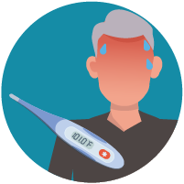

COVID-19: Sintomas
Grande variedade de sintomas comunicados*
  Febre ou calafrios
  Tosse
  Falta de ar ou dificuldade em respirar
  Dor de cabeça
  Congestão nasal ou corrimento nasal
  Dores musculares ou no corpo
  Dor de garganta
  Nova perda de olfato ou paladar
  Diarreia (pode estar presente em alguns doentes)
* https://www.who.int/publications-detail/clinical-management-of-covid-19
Período de incubação calculado: 2 a 14 dias
Notes:
Os sintomas de COVID-19 são normalmente ligeiros e começam gradualmente
Algumas pessoas ficam infetadas e não desenvolvem quaisquer sintomas ou não se sentem mal

Slide 10
COVID-19: Gravidade da Doença – China 31 Dez 2019 – 11 Fev 2020
Grave 13,8%
Ligeira 80,9%
44.672 doentes
Crítica* 4,7%
Em falta 0,6%
*1.023 (49%) mortes entre 2.087 doentes em estado crítico
Adaptado de Zhang 2020, Relatório semanal do CDC da China 2(8):113-122.
Notes:
Apesar das preocupações importantes sobre as taxas de mortalidade, a maioria das doenças da COVID-19 é – e espera-se que continue a ser – ligeira, e a maioria dos doentes recuperará espontaneamente com alguns cuidados de suporte, especialmente crianças e adultos de meia-idade.
Ligeira (casos de não pneumonia e pneumonia ligeira)
NOTA: estes casos incluíram um grande espectro de doenças, incluindo, mas não se limitando a, doentes com febres, tosse, dor no peito, náuseas, dor no corpo, etc. É importante notar que a notação da doença “ligeira” não é alusão a sintomas semelhantes a constipação. Os doentes nesta categoria apresentaram uma vasta gama de gravidade da doença que não cumpriu as categorias de doença grave ou crítica atribuídas ao estudo.
Grave (dispneia, frequência respiratória ≥ 30/min, saturação de OO₂ no sangue ≤93%, rácio PaO2/FiO2 <300, infiltrados pulmonares >50% no período de 24 a 48 horas)
Crítica (insuficiência respiratória, choque séptico e/ou múltiplos órgãos, disfunção ou falha, morte)

Slide 11
COVID-19: Pessoas com maior risco de doença grave
Em alguns casos, as pessoas que têm COVID-19 podem ficar gravemente doentes e desenvolver dificuldades respiratórias
  Estas complicações graves podem causar a morte
O risco de doença grave aumenta de forma constante à medida que as pessoas envelhecem
As pessoas de todas as idades com condições médicas subjacentes parecem estar em maior risco de desenvolver COVID-19 grave em comparação com aquelas que não têm estas condições
À medida que são disponibilizados mais dados, podem ser identificados fatores de risco adicionais para a COVID-19 grave
Notes:
A COVID-19 é uma doença nova, pelo que existe informação limitada sobre fatores de risco para doença grave
As condições clínicas subjacentes podem incluir:
Pessoas com doença pulmonar crónica ou asma moderada a grave
Pessoas com condições cardíacas graves
Pessoas que imunocomprometido, incluindo tratamento para o cancro
Pessoas com obesidade grave ou determinadas condições subjacentes, tais como doentes com diabetes, insuficiência renal ou doença hepática

Slide 12
Prevenção e tratamento da COVID-19

Slide 13

COVID-19: Ações preventivas diárias
Evite tocar nos olhos, nariz e boca
Evite o contacto próximo com pessoas doentes
  Lembre-se de que as pessoas sem sintomas podem ainda assim transmitir o vírus
Fique em casa quando estiver doente
Cubra a sua tosse ou espirre com um lenço de papel e elimine-o de forma adequada
Utilize uma máscara facial quando o distanciamento físico for difícil ou quando entrar em espaços fechados
Limpe e desinfete objetos e superfícies em que toca frequentemente
Realize a higiene das mãos com água e sabão ou utilize gel para as mãos à base de álcool
Notes:
O distanciamento físico deve ser de pelo menos 1 metro
A lavagem das mãos deve ser feita durante pelo menos 40 a 60 segundos com base na recomendação da OMS
O gel para as mãos à base de álcool deve conter pelo menos 60% de álcool
Orientação adicional:
Guide to local production: WHO-recommended Handrub Formulations (https://www.who.int/gpsc/5may/Guide_to_Local_Production.pdf)

Slide 14
COVID-19: Tratamento
Atualmente, os cuidados dos doentes são principalmente de suporte:
  Aliviar sintomas
  Gerir a insuficiência respiratória e de outros órgãos
Não existem tratamentos antivirais específicos atualmente licenciados para a COVID-19
  Muitos tratamentos estão sob investigação
  O remdesivir, que é também um medicamento experimental, recebeu autorização de utilização de emergência da Autoridade dos Alimentos e Medicamentos (Food and Drug Administration, FDA) dos Estados Unidos para o tratamento de doentes hospitalizados*
Nenhuma vacina está atualmente disponível
*FDA: https://www.fda.gov/media/137564/download

Slide 15
Prevenção e Controlo de Infeções (PCI) para a COVID-19

Slide 16
O que é a PCI?
A prática de prevenir ou parar a transmissão de infeções durante a prestação de cuidados de saúde
  Hospitais, clínicas em ambulatório, centros de diálise, instalações de cuidados continuados, médicos tradicionais
Objetivo de PCI para a COVID-19: apoiar a manutenção de serviços de cuidados de saúde essenciais, ao conter e prevenir a transmissão da COVID-19 em instalações de cuidados de saúde para manter os doentes e os profissionais de saúde saudáveis e seguros
Notes:
A PCI é uma parte essencial do reforço do sistema de saúde e tem de ser uma prioridade
No contexto da COVID-19, o controlo da infeção é importante porque não existe atualmente nenhuma vacina e nenhum tratamento antiviral
O pessoal de cuidados de saúde está em risco elevado de infeção se não seguir regras de controlo de infeções
O controlo rigoroso da infeção é a única forma de ajudar a parar a disseminação da COVID-19 em instalações de cuidados de saúde

Slide 17
COVID-19: Prioridades da PCI
Identificação rápida de casos suspeitos
  Seleção/triagem no encontro inicial na unidade de cuidados de saúde e implementação rápida do controlo da origem
  Limitar a entrada de profissionais de saúde e/ou visitantes com suspeita ou confirmação de COVID-19
Isolamento e encaminhamento imediatos para testes
  Doentes em grupo com suspeita ou confirmação de COVID-19 em separado
  Testar todos os doentes suspeitos para a COVID-19
Gestão clínica segura
  Identificação imediata de doentes internados e profissionais de saúde com suspeita de COVID-19
Adesão às práticas de PCI
  Utilização do equipamento de proteção individual (EPI) apropriado
Atividades de PCI Prioritárias Estratégicas para Contenção e Prevenção

Slide 18
Precauções normais e com base na transmissão
Precauções normais
  Conjunto de práticas que se aplicam aos cuidados de todos os doentes em todos os contextos de cuidados de saúde
Precauções com base na transmissão
  Conjunto de práticas específicas para doentes com agentes infeciosos conhecidos ou suspeitos que requerem medidas de controlo adicionais para evitar a transmissão
  Utilizadas para além das precauções normais

Slide 19

Precauções normais
Higiene das mãos
Equipamentos de proteção individual (EPI)
Higiene respiratória e regras ao tossir
Limpeza e desinfeção de dispositivos e superfícies ambientais
Práticas de injeção seguras
Armazenamento e manuseamento de medicamentos
Notes:
As precauções normais continuam a ser fundamentais para a prevenção de infeções em todos os ambientes de cuidados de saúde
As precauções normais são recomendadas para o cuidado de todos os doentes, independentemente da suspeita ou confirmação de infeção
A aplicação de precauções normais depende da natureza da interação entre o doente e o profissional de saúde e da exposição prevista a agentes infeciosos conhecidos

Slide 20

COVID-19: Precauções com base na transmissão
Use EPI para precauções contra transmissão por contacto e por gotículas*
  A não ser que seja realizado um procedimento gerador de aerossóis, em cujo caso são necessárias precauções contra a transmissão por via aérea
Use equipamento descartável ou exclusivo para cuidado do doente (por exemplo, estetoscópios, medidores de pressão arterial)
  Se for necessário partilhar o equipamento entre os doentes, limpe e desinfete-o entre utilizações para cada doente utilizando álcool etílico de pelo menos 70%
*Recomendações da OMS
https://www.who.int/publications/i/item/WHO-2019-nCoV-IPC-2020.4
Notes:
As orientações atuais da OMS para a profissionais de saúde que cuidam de doentes com suspeita ou confirmação de COVID-19 recomendam a utilização de precauções contra a transmissão por contacto e por gotículas, para além das precauções normais que devem ser sempre utilizadas por todos os profissionais de saúde para todos os doentes.

Slide 21

COVID-19: Precauções com base na transmissão
Utilize quartos únicos ventilados adequadamente (preferível) ou salas de enfermaria exclusivas de COVID-19 com casas de banho exclusivas
  As casas de banho devem ser limpas e desinfetadas duas vezes por dia
Evite transportar doentes com COVID-19 para fora do quarto, exceto se clinicamente necessário
  Coloque uma máscara em doentes com suspeita de COVID-19 ou doentes confirmados, caso o transporte de um quarto seja clinicamente necessário
  Os profissionais de saúde devem usar EPI apropriado durante o transporte*
Atribua profissionais de saúde para cuidar dos doentes com COVID-19
Restrinja o número de visitantes permitidos
* https://www.who.int/publications-detail/rational-use-of-personal-protective-equipment-for-coronavirus-disease-(covid-19)-and-considerations-during-severe-shortages
Notes:
Para salas de enfermaria gerais com ventilação natural, a ventilação adequada para doentes com COVID-19 é considerada como sendo de 60 l/s por doente
Quando não estiverem disponíveis quartos únicos, os doentes com suspeita de COVID-19 devem ser agrupados
Todas as camas do doente devem ter pelo menos 1 metro de distância

Slide 22
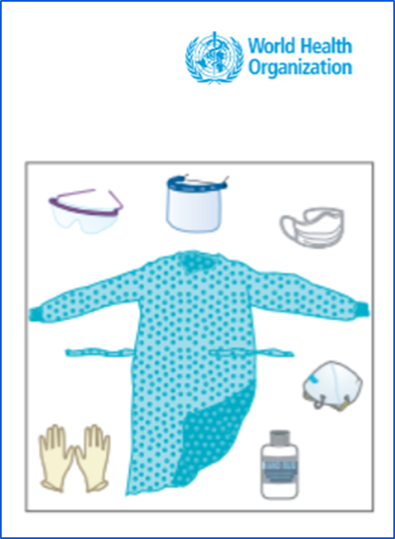
COVID-19: EPI
Os profissionais de saúde devem:
  Usar uma máscara cirúrgica (ou seja, pelo menos uma máscara cirúrgica/médica)
    Respirador N95 para procedimentos de utilização de aerossóis
  Usar proteção ocular (óculos) ou proteção facial (viseira)
  Usar uma bata de manga comprida limpa, não esterilizada
  Usar luvas
Os profissionais de saúde devem receber formação sobre a utilização correta do EPI, incluindo colocar e retirar o EPI
  A utilização e reutilização alargadas de determinados itens de EPI (por exemplo, máscara, bata) podem ser consideradas se houver falta de material
O risco de autocontaminação é elevado ao remover o EPI
  Instruções para colocar e remover EPI: https://www.who.int/csr/resources/publications/ppe_en.pdf?ua=1
Notes:
As precauções de contacto e de gotículas incluem usar luvas descartáveis para proteger as mãos e uma bata de manga comprida limpa, não esterilizada para proteger as roupas contra contaminação, máscaras médicas para proteger o nariz e a boca e proteção ocular (por ex., óculos, proteção facial), antes de entrar no quarto onde os doentes com suspeita ou confirmação de COVID-19 são admitidos. Os respiradores (por exemplo, N95) são necessários apenas para procedimentos geradores de aerossóis
De acordo com as orientações da OMS a partir de 6 de abril de 2020 (https://www.who.int/publications-detail/advice-on-the-use-of-masks-in-the-community-during-home-care-and-in-healthcare-settings-in-the-context-of-the-novel-coronavirus-(2019-ncov)-outbreak), um estudo que avaliou a utilização de máscaras de tecido numa instituição de cuidados de saúde descobriu que os profissionais de cuidados de saúde que utilizam máscaras de tecido de algodão apresentam um risco acrescido de infeção em comparação com aqueles que usavam máscaras cirúrgicas. A OMS recomenda que os profissionais de saúde continuem a usar máscaras cirúrgicas
Em determinadas situações (situações locais de falta ou rutura de stock) em que a produção de máscaras de tecido para utilização em ambientes de cuidados de saúde é proposta, uma autoridade local deve avaliar o EPI proposto de acordo com as normas mínimas e especificações técnicas específicas
O uso de botas, macacão e avental NÃO é necessário durante os cuidados de rotina
Após os cuidados prestados ao doente, as técnicas de troca adequadas, descarte de EPI e higienização das mãos devem ser seguidas (ver ligação no diapositivo para mais detalhes)
Os profissionais de saúde que estão a transportar doentes devem realizar a higiene das mãos e usar o EPI apropriado descrito neste diapositivo

Slide 23
Procedimentos de utilização de aerossóis
Recomendações de EPI para procedimentos geradores de aerossóis realizados em doentes com COVID-19:
Respirador ajustado (N95, FFP2 ou equivalente) em oposição às máscaras cirúrgicas/médicas
Luvas
Bata
Proteção ocular (óculos/viseira)
Intubação endotraqueal
Broncoscopia
Ventilação não invasiva
Traqueostomia
Ventilação manual antes da intubação
Ressuscitação cardiopulmonar
Indução de expetoração
Procedimentos de autópsia
https://www.who.int/publications/i/item/WHO-2019-nCoV-IPC-2020.4
Notes:
Para profissionais de saúde que realizam qualquer um dos procedimentos de geração de aerossóis listados acima em doentes com COVID-19 na UCI, recomenda-se que uma máscara respiratória ajustada (respiradores N95, FFP2 ou equivalente) seja utilizada em oposição às máscaras cirúrgicas/médicas
Para além de usar uma máscara respiratória ajustada, os profissionais de saúde devem também usar EPI, incluindo luvas, bata e proteção ocular (óculos/viseira)

Slide 24
Recursos de Prevenção e Controlo de Infeções para a COVID-19 em Contextos de Cuidados de Saúde fora dos EUA:
Atividades de PCI Prioritárias Estratégicas para Contenção e Prevenção
Procedimentos operativos normalizados de triagem
Identificação de profissionais de saúde e doentes internados com suspeita de COVID-19
Gestão de Visitantes de Unidades de Cuidados de Saúde
Considerações Operacionais Provisórias para a Gestão da Saúde Pública de Profissionais de Saúde Expostos ou Infetados com COVID-19
Considerações operacionais em instalações em ambulatório
Notes:
Atividades de PCI Prioritárias Estratégicas para Contenção e Prevenção
https://www.cdc.gov/coronavirus/2019-ncov/hcp/non-us-settings/ipc-healthcare-facilities-non-us.html
Procedimentos operativos normalizados de triagem
https://www.cdc.gov/coronavirus/2019-ncov/hcp/non-us-settings/sop-triage-prevent-transmission.html
Identificação de profissionais de saúde e doentes internados com suspeita de COVID-19
https://www.cdc.gov/coronavirus/2019-ncov/hcp/non-us-settings/guidance-identify-hcw-patients.html
Gestão de Visitantes de Unidades de Cuidados de Saúde
https://www.cdc.gov/coronavirus/2019-ncov/hcp/non-us-settings/hcf-visitors.html
Considerações Operacionais Provisórias para a Gestão da Saúde Pública de Profissionais de Saúde Expostos ou Infetados com COVID-19
https://www.cdc.gov/coronavirus/2019-ncov/hcp/non-us-settings/public-health-management-hcw-exposed.html

